Slide 1

practica 1: Regressió
Pol Espinasa Vilarrasa
Marc Gonzalez Amores

Slide 2
INTRODUCCIÓ
https://www.kaggle.com/amarpandey/world-life-expectancy-18002016
Llibreries utilitzades:
- Numpy
- Pandas
- Matplolib
- Sklearn
- Scipy

Slide 3
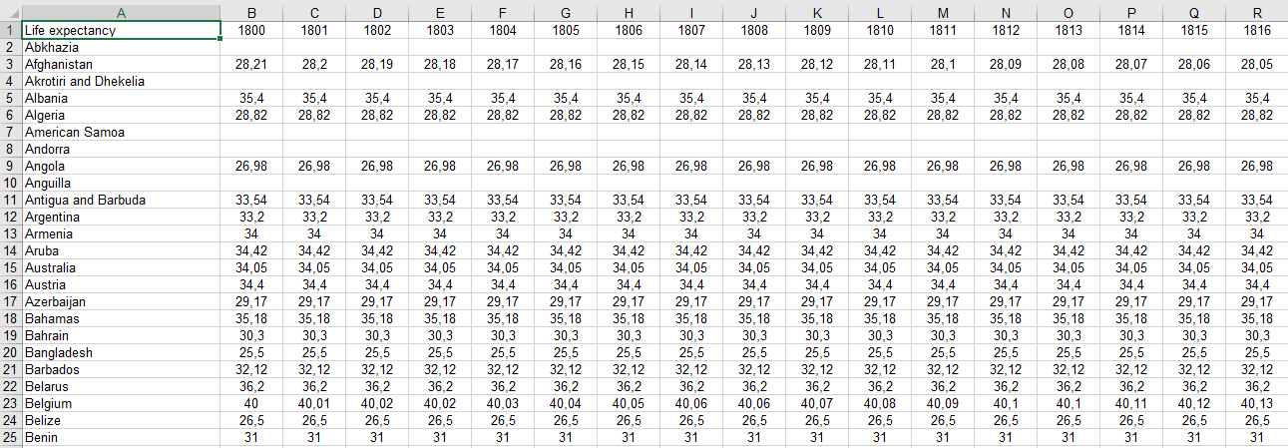
BASE DE DADES

Slide 4
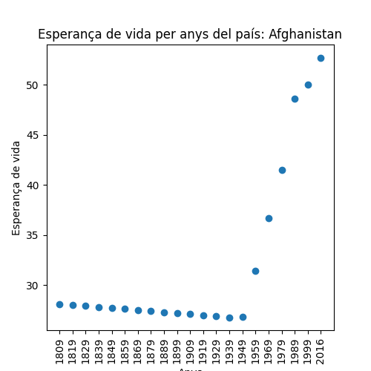
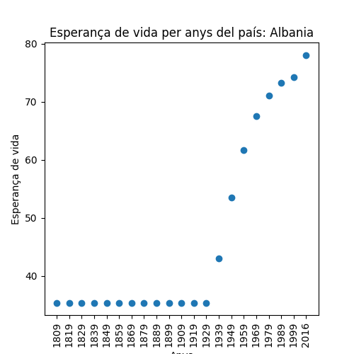
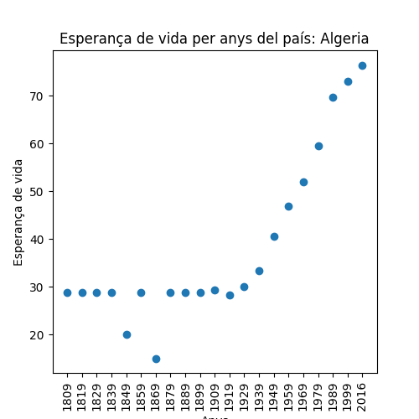
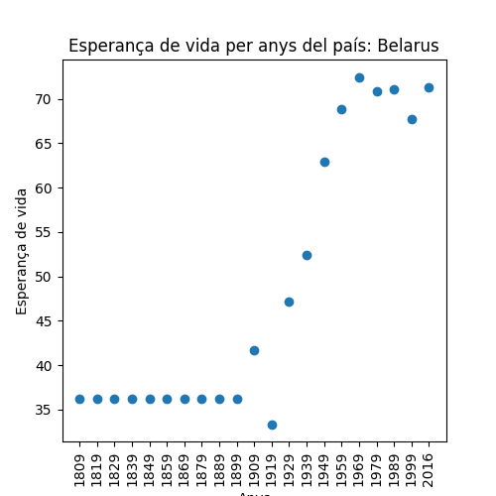
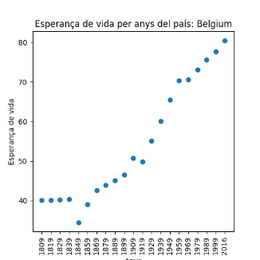
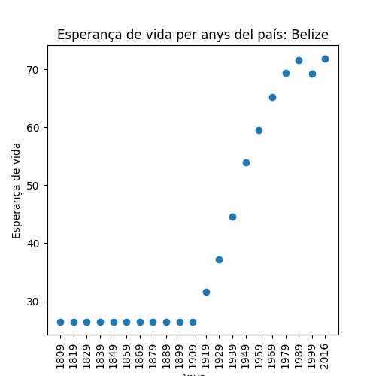
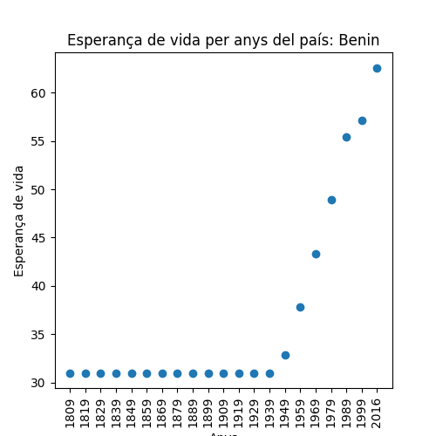
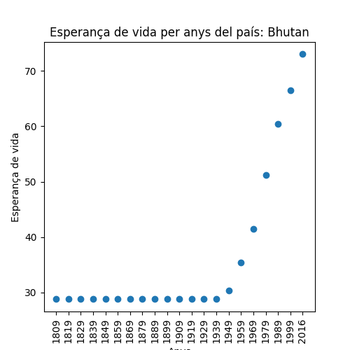
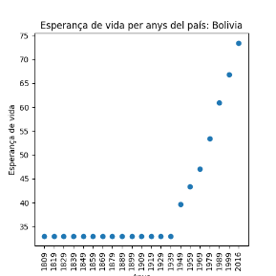
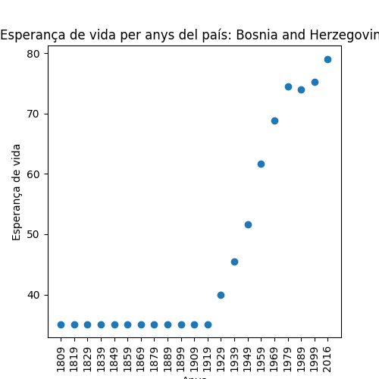
Gràfics de dispersió

Slide 5
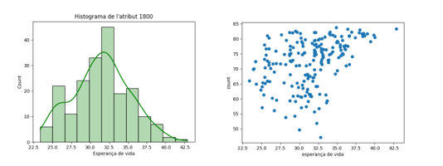
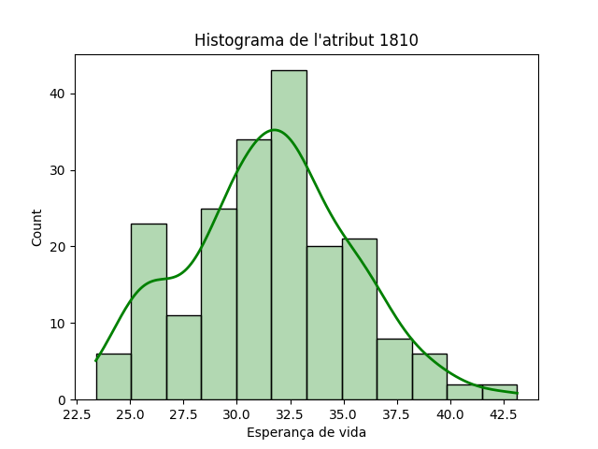
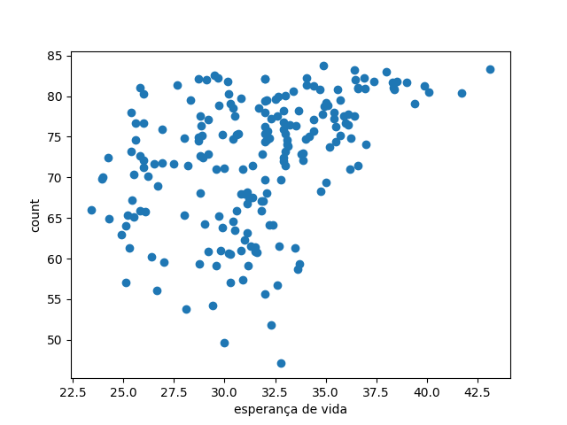
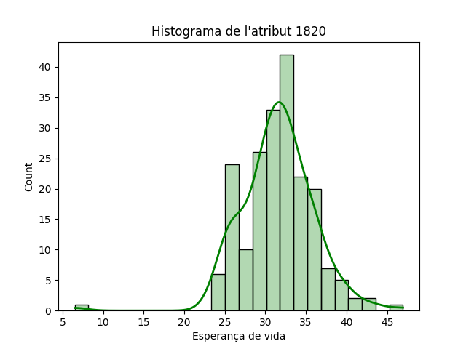
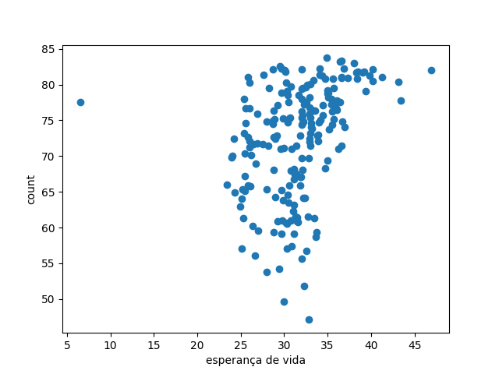
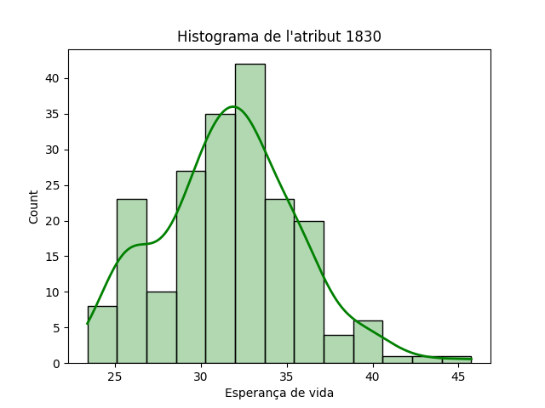
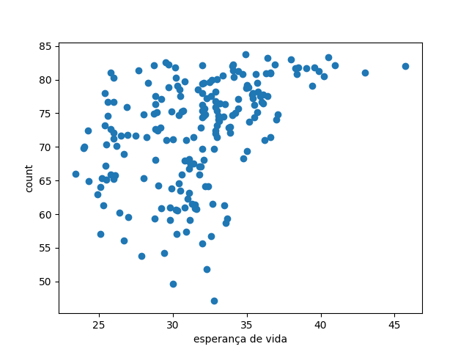
Anàlisi numèric dels atributs

Slide 6
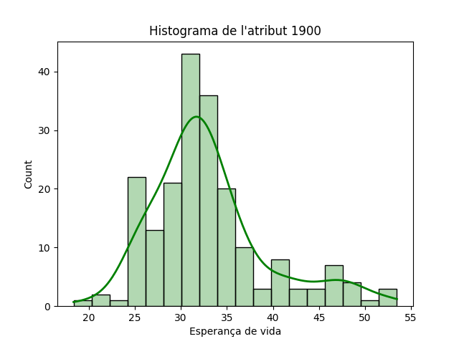
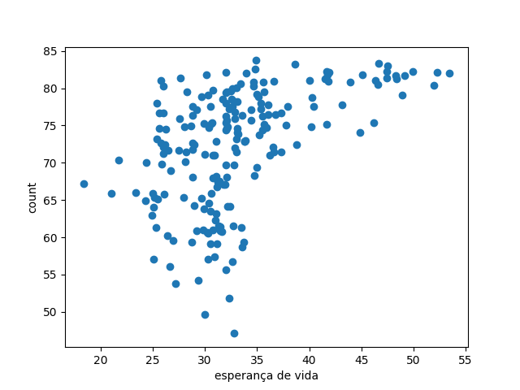
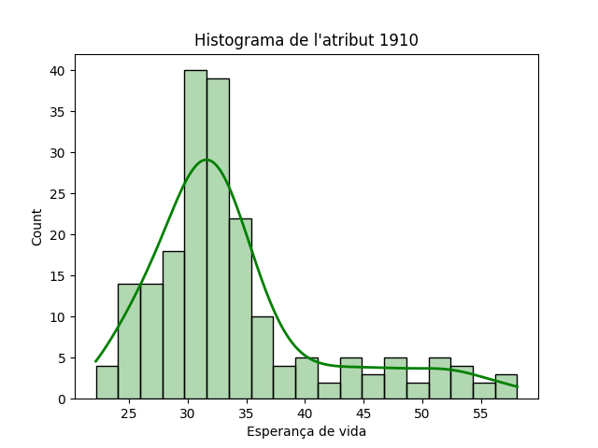
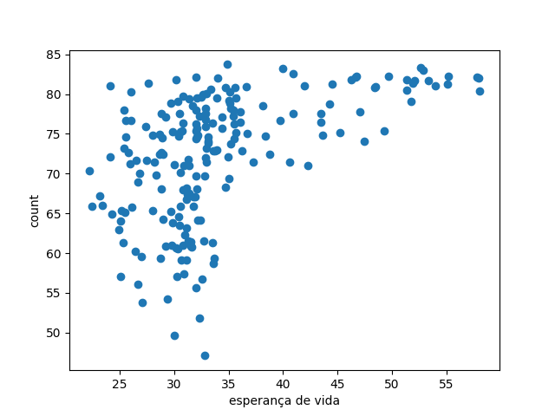
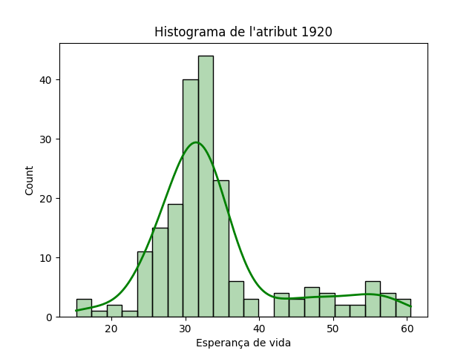
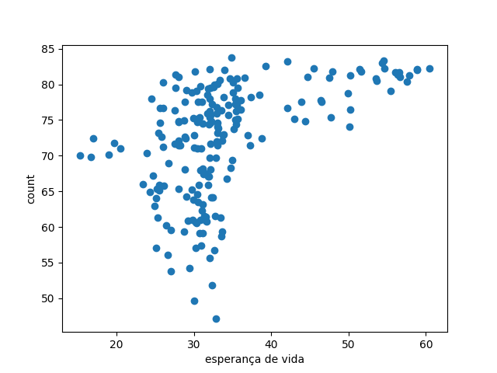
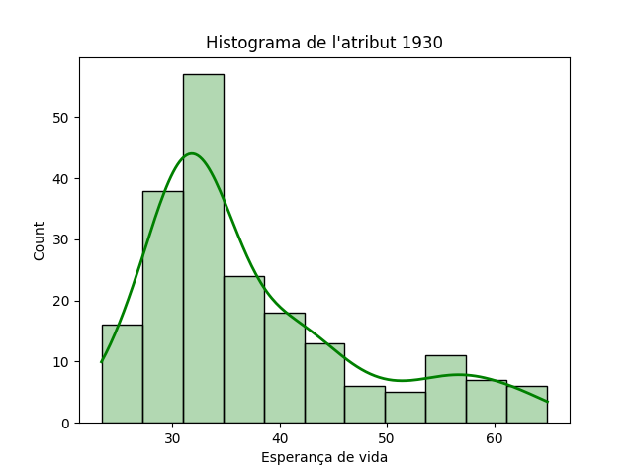
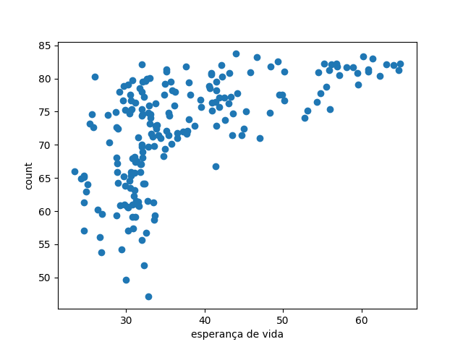
Anàlisi numèric dels atributs

Slide 7
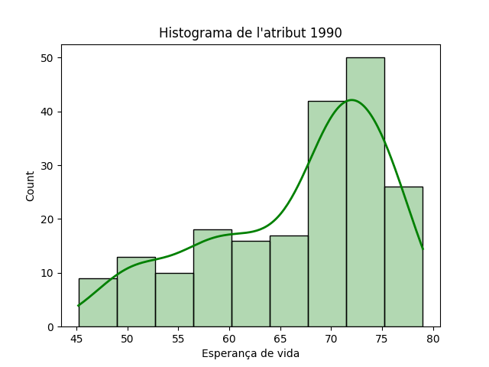
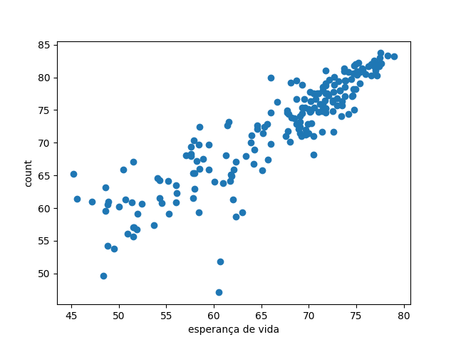
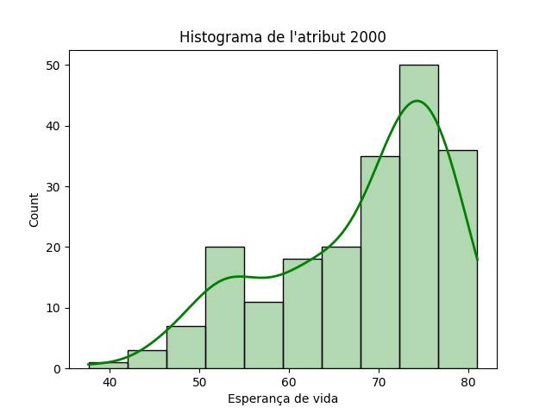
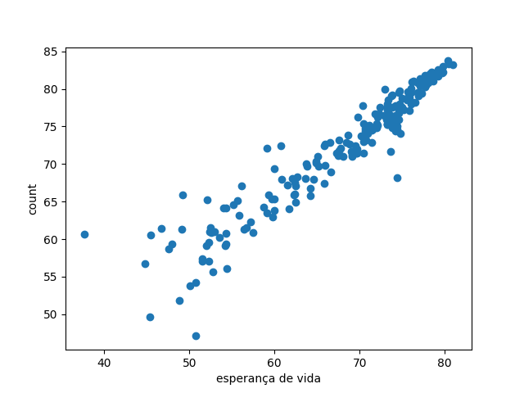
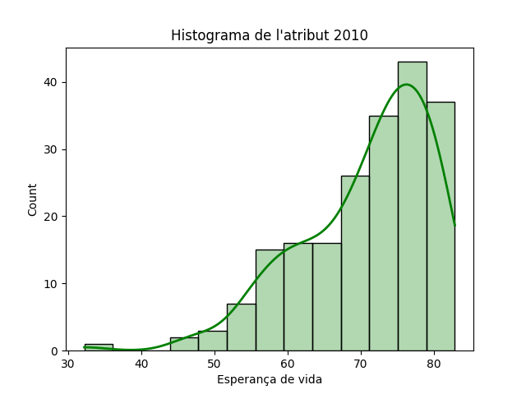
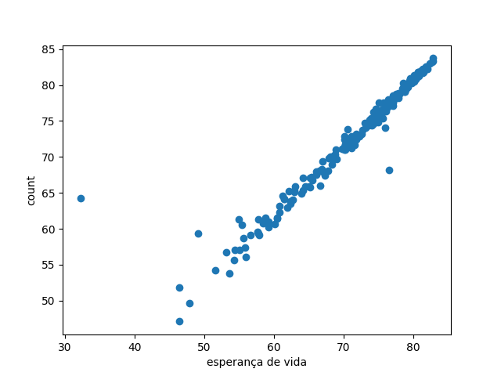
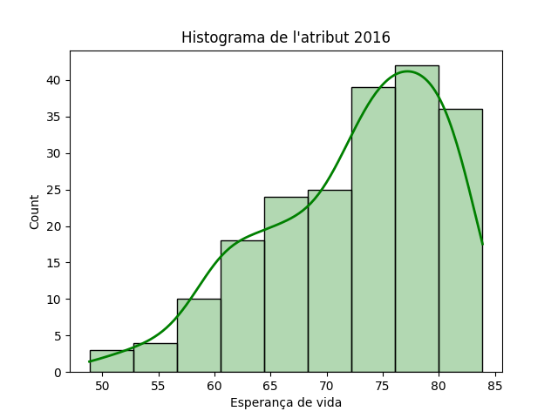
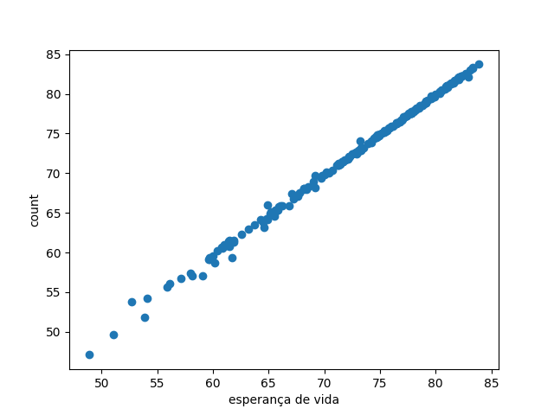
Anàlisi numèric dels atributs

Slide 8
Test de shapiro
Atribut 1 Any: 1800 --> Estadistic: 0.9887773394584656 | P-Valor: 0.11583148688077927
Atribut 2 Any: 1801 --> Estadistic: 0.9861128926277161 | P-Valor: 0.04586431756615639
Atribut 3 Any: 1802 --> Estadistic: 0.9872831106185913 | P-Valor: 0.06893709301948547
Atribut 4 Any: 1803 --> Estadistic: 0.9921090006828308 | P-Valor: 0.34993278980255127
Atribut 5 Any: 1804 --> Estadistic: 0.9880924820899963 | P-Valor: 0.0913628488779068
Atribut 6 Any: 1805 --> Estadistic: 0.983538806438446 | P-Valor: 0.018868504092097282
Atribut 7 Any: 1806 --> Estadistic: 0.9772395491600037 | P-Valor: 0.0023758108727633953
Atribut 8 Any: 1807 --> Estadistic: 0.9863826632499695 | P-Valor: 0.050377920269966125
Atribut 9 Any: 1808 --> Estadistic: 0.9765198230743408 | P-Valor: 0.00189547601621598
Atribut 10 Any: 1809 --> Estadistic: 0.97993004322052 | P-Valor: 0.005640340968966484

Slide 9
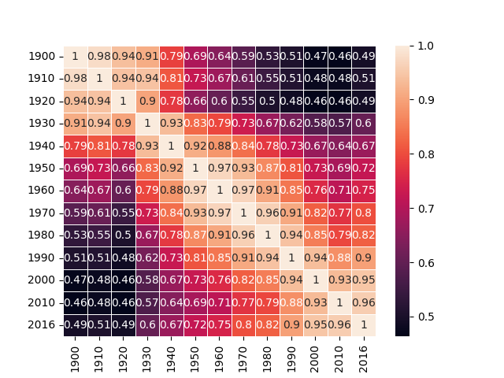
Correlació entre dades

Slide 10
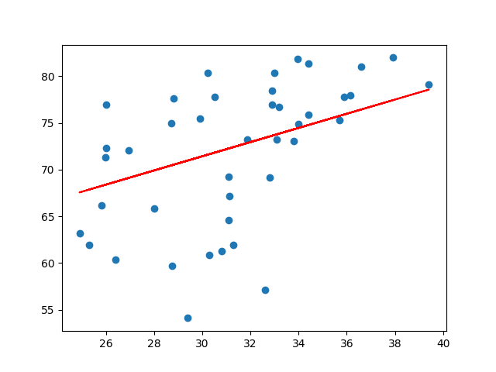
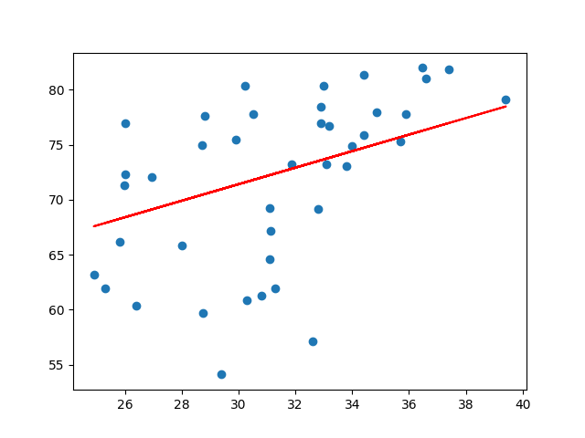
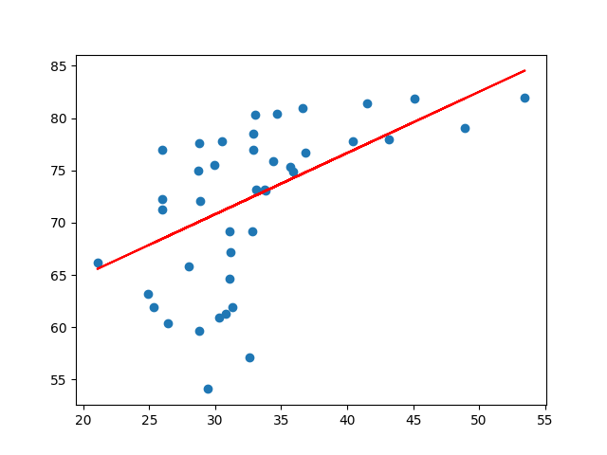
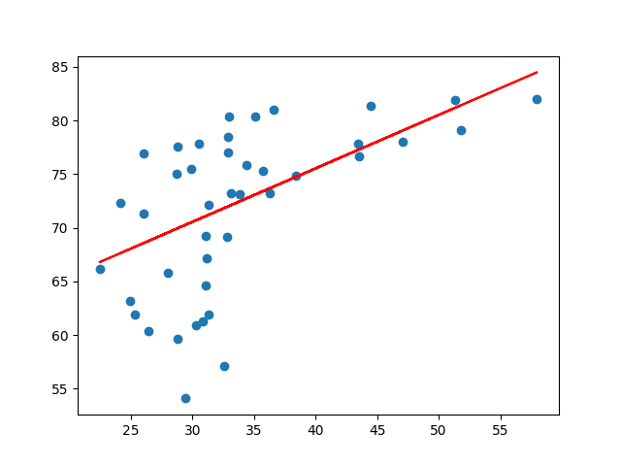
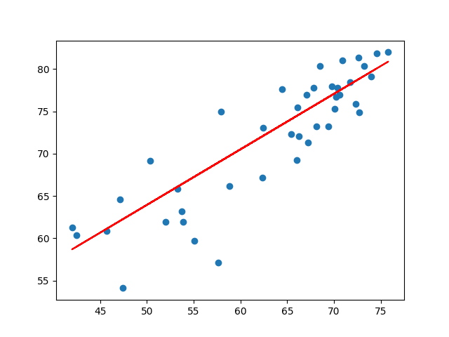
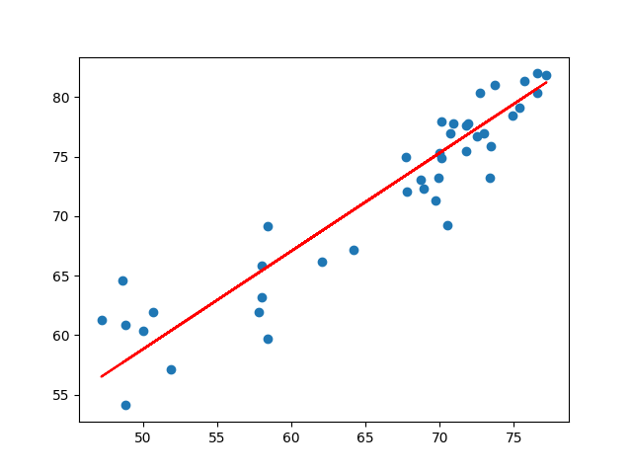
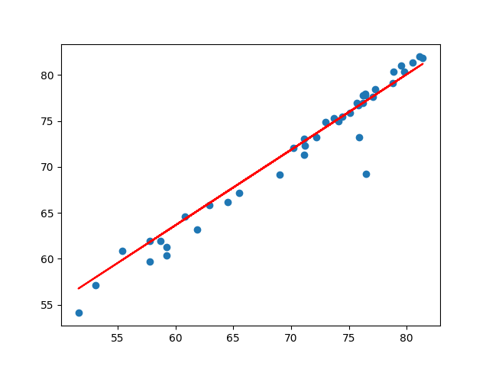
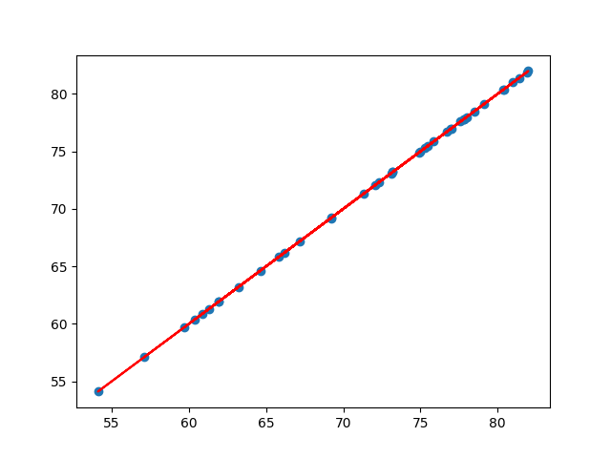
Regressió sense normalitzar

Slide 11
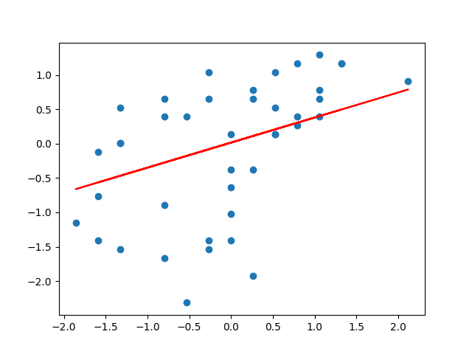
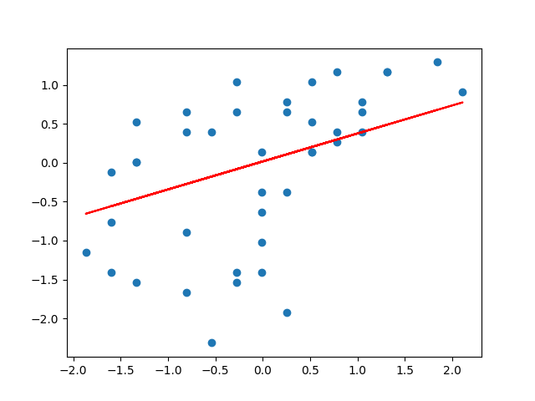
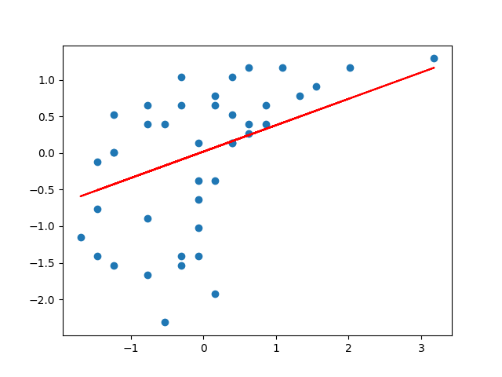
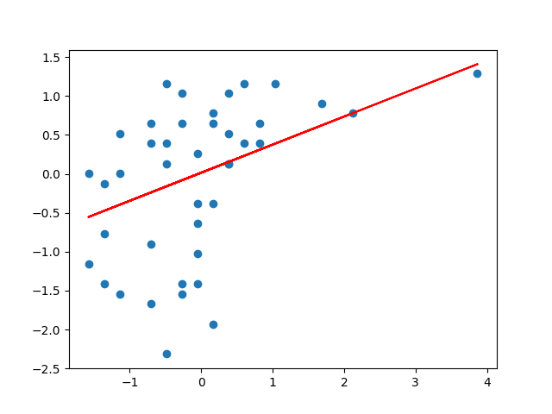
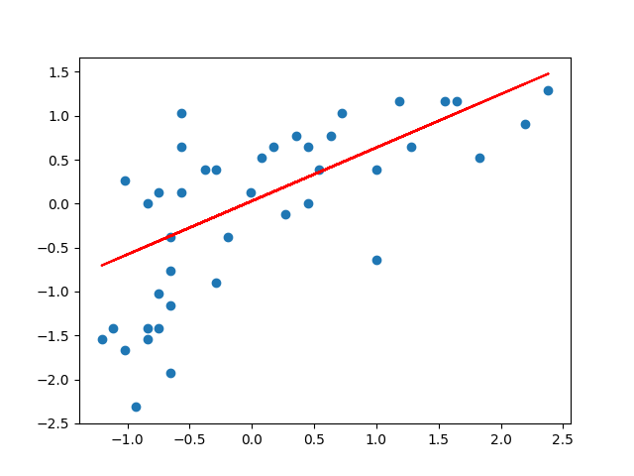
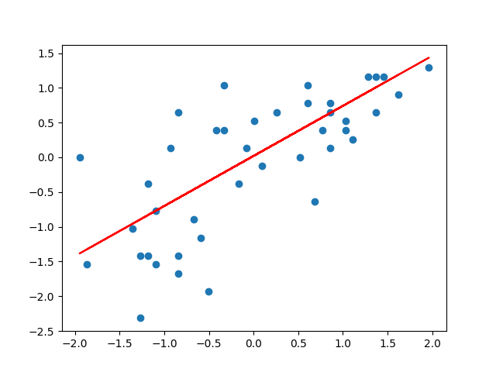
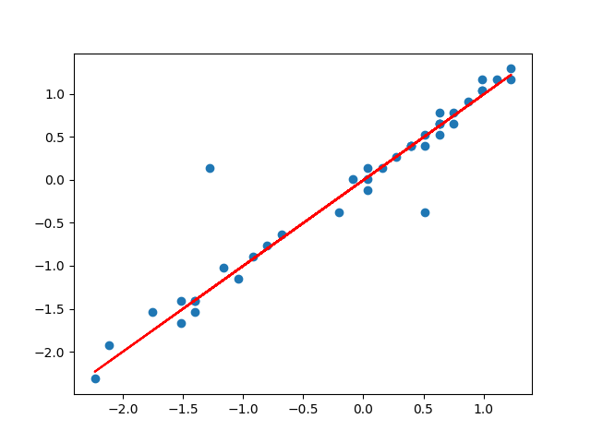

Regressió amb normalització

Slide 12
Errors quadràtics (MSE)
Atributo 1 Any: 1800 : MSE: 44.21246510698685 R2 score: -4.881399661218707
Atributo 11 Any: 1810 : MSE: 43.84808616079501 R2 score: -4.922067014933038
Atributo 31 Any: 1830 : MSE: 42.38370179335465 R2 score: -2.749826511153811
Atributo 51 Any: 1850 : MSE: 48.862189561219125 R2 score: -3.065682480954413
Atributo 71 Any: 1870 : MSE: 44.680822534197446 R2 score: -3.809068722300725
Atributo 91 Any: 1890 : MSE: 41.91354868870076 R2 score: -1.8771824915583322
Atributo 111 Any: 1910 : MSE: 39.44282456737262 R2 score: -1.6049298436703499
Atributo 131 Any: 1930 : MSE: 33.478544124918194 R2 score: -0.5556762414901519
Atributo 151 Any: 1950 : MSE: 25.946506573853956 R2 score: 0.18085976561084494
Atributo 171 Any: 1970 : MSE: 17.467762443140433 R2 score: 0.5597816668939357
Atributo 191 Any: 1990 : MSE: 8.129141058466812 R2 score: 0.8583021403391822
Atributo 201 Any: 2000 : MSE: 7.062119172191595 R2 score: 0.8811598725572126
Atributo 217 Any: 2016 : MSE: 3.07848158135029e-29 R2 score: 1.0

Slide 13
ATRIBUTS ESCOLLITS
Atributo 111 Any: 1910 : MSE: 39.44282456737262 R2 score: -1.6049298436703499
Atributo 131 Any: 1930 : MSE: 33.478544124918194 R2 score: -0.5556762414901519
Atributo 151 Any: 1950 : MSE: 25.946506573853956 R2 score: 0.18085976561084494
Atributo 171 Any: 1970 : MSE: 17.467762443140433 R2 score: 0.5597816668939357
Atributo 191 Any: 1990 : MSE: 8.129141058466812 R2 score: 0.8583021403391822
Atributo 201 Any: 2000 : MSE: 7.062119172191595 R2 score: 0.8811598725572126
Atributo 217 Any: 2016 : MSE: 3.07848158135029e-29 R2 score: 1.0

Slide 14

CONCLUSIONS

